Slide 1
Франція. Посилення королівської влади. Правління Фiліппа IV Красивого. Об’єднання Франції.

Slide 2
Х--ХІ ст..Франція була феодально роздробленою країною. Правителі окремих герцогств — Нормандії, Британії, Бургундії, Шампані, Тулузького — були незалежними від короля, карбували свою монету, утримували власне військо. Королівські володіння — домени — були на той час невеликими, а влада короля слабкою. Великі феодали вважали короля «першим серед рівних» і не завжди йому підкорялися. 987 р. Помер останній з Каролінгів — Людовик Лінивий. Королем було обрано графа Паризького Гуго Капета, який започаткував династію Капетінгів (987—1328 рр.). Рішучого удару сваволі феодалів завдав Людовик VІ (1108—1137):

Slide 3
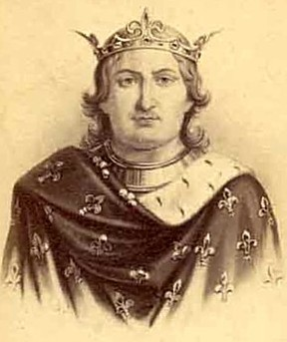
Людовік VI Товстий

Slide 4
Представники станів | Ставлення до посилення королівської влади
Великі феодали | Виступали проти посилення королівської влади, хотіли зберег­ти свою власну владу
Лицарі | Виступали за посилення королівської влади, шукали у короля захисту від сваволі сеньйорів
Духівництво | Виступали за посилення королівської влади, шукали у короля захисту від сваволі великих феодалів
Городяни | Виступали за посилення королівської влади, хотіли звільнитися від влади сеньйорів, зробити більш безпечною торгівлю, скасувати мита та митниці

Slide 5
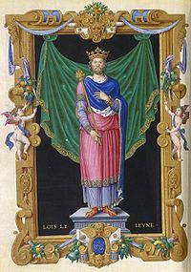
Справжньою удачею стало одруження його сина Людовика VІІ з Елеонорою Аквітанською. Королівський домен одразу збільшився у декілька разів.
Людовик VII

Slide 6
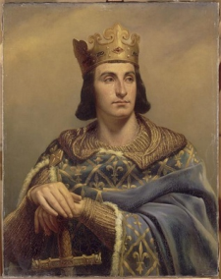
Філіпп ІІ Август

Slide 7
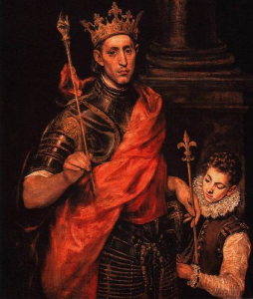
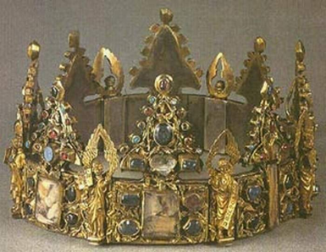
Корона Людовіка ІХ Святого
Людовік ІХ Святий

Slide 8
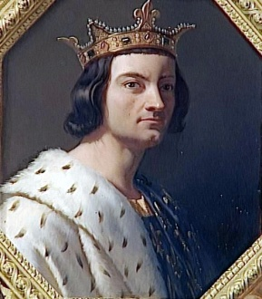
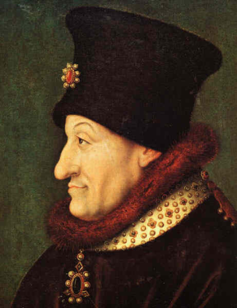
Філіпп ІІІ Сміливий

Slide 9
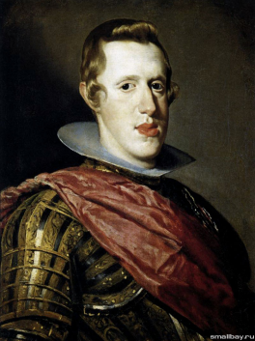
Філіпп IV Красивий

Slide 10
Битва при Куртре або Битва золотих шпор (нідерл. De Guldensporenslag, фр. Bataille des éperons d'or) - битва фламандців з французькою армією 11 липня 1302 біля міста Куртре під час Фламандського повстання 1302.

Slide 11
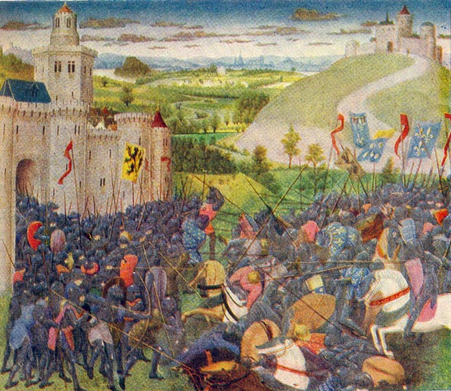
«Битва шпор» при Куртре.

Slide 12
Королівське військо (феодальне ополчення, посилене ломбардскими арбалетчиками та іспанськими метальники дротиків) на чолі з родичем короля, генерал-капітаном графом д'Артуа, зустрілося з народним ополченням Фландрії. Граф д'Артуа вів у бій 7500 вершників і 3-5 тисяч піших найманців. Міське ополчення становило 13-20 тисяч, але в його складі було тільки 10 лицарів (командувачі та їх свита), інші були піхотинцями (лучниками, арбалетчиками, пікінерів, піших воїнів з годендагамі і палицями).
Фламандці вийшли переможцями і зібрали з трупів лицарів 700 пар золотих шпор, які для науки майбутнім поколінням були вивішені в одній з міських церков, тому битва при Куртре увійшла в історію також як Битва золотих шпор. Історичне значення битви важко переоцінити. Як відзначає Вікіпедія, «вперше в середні століття піхота розгромила лицарську кінноту, і цей бій поклало початок відродженню ролі піхоти». Однак битва при Куртре не поклала кінець домаганням королів Франції і ще більше 80 років французькі монархи робили безуспішні спроби поставити Фландрію в залежність від французького королівства.

Slide 13
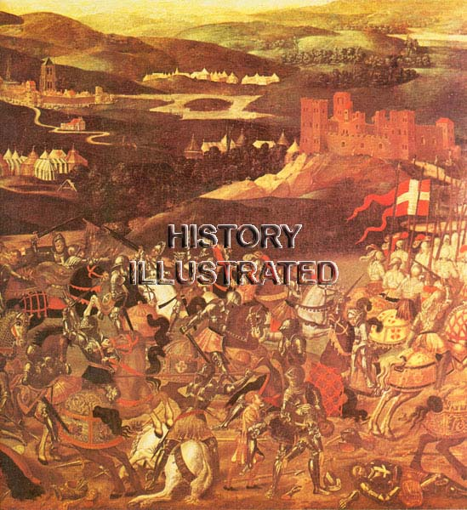

Slide 14
Генеральні штати –представницькі збори
у Франції, де збирались
представники трьох станів.
Генеральні штати скликалися королем
для вирішення важливих державних
питань у випадку політичних криз:
військових, дипломатичних або
фінансових.

Slide 15
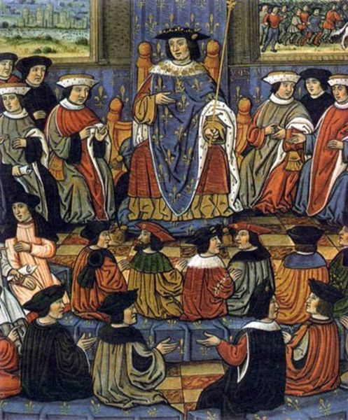
Середньовічна мініатюра «Засідання Генеральних штатів 1468 р.»

Slide 16
Станова монархія у Франції — форма середньовічної феодальної держави, що виникла на початку XIV ст.. в якій королівська влада спиралася на зібрання представників станів. Це був перший ступінь розвитку централізованої держави, за якого королівська влада управляла країною при допомозі станів, бо ще не була достатньо сильною

